Slide 1
Pour une Convention Collective Nationale de progrès social pour tous les salariés de la métallurgie
Une négociation de branche cruciale pour les métallurgistes

Slide 2
La branche de la métallurgie
Les salariés rattachés aux
conventions collectives de la Métallurgie
1 400 000 salariés
50% d’Ouvriers
+ de 300 000 Ingénieurs et cadres
21% de Femmes
100 000 intérimaires
Plusieurs centaines de milliers d’emplois indirects (sous traitants, prestataires…)
Plus de 45 000 entreprises
Dans les secteurs de :
Construction navale aéronautique, ferroviaire
Automobile
Transformation des métaux, sidérurgie
Industrie des composants électriques, électroniques
…
Notes:
La métallurgie c’est un peu moins de 1.400.000 salariés dans la branche, répartis dans différents secteurs.
On constate une baisse des effectifs régulière depuis de nombreuses années, dans toutes les régions sauf Midi Pyrénées avec l’aéronautique (pour le moment).

Slide 3
Les Conventions collectives aujourd’hui dans la métallurgie
26 accords nationaux, 52 avenants
2 Conventions Collectives Nationales (Ingénieurs et cadres & Sidérurgie) ,
76 Conventions Collectives territoriales (quasi une par département)
=> d’importantes disparités entre les garanties collectives

Slide 4
Les sujets à négocier

Slide 5
Les sujets à négocier
Classifications
Temps de travail
Santé, conditions et qualité de vie au travail
Relation individuelle de travail (vie du contrat de travail)
5. Emploi et formation professionnelle
6. Protection sociale (y compris prévoyance)
7. Rémunération
8. Dialogue social en entreprise

Slide 6
Les classifications

Slide 7
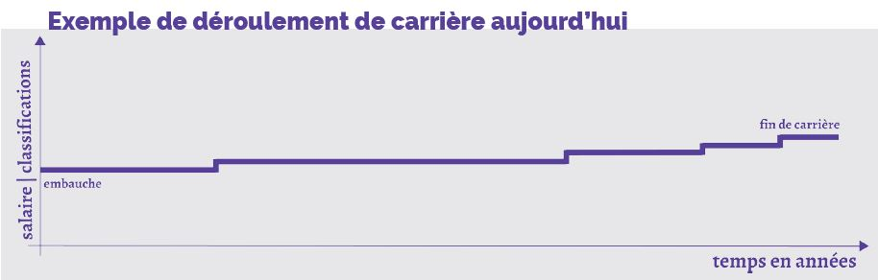
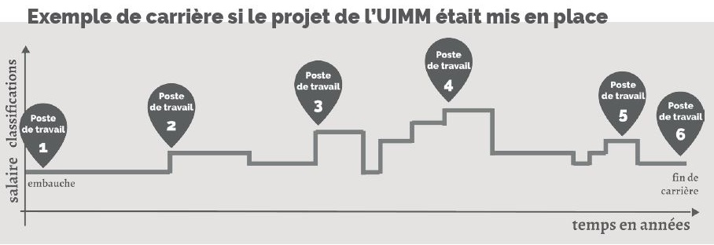
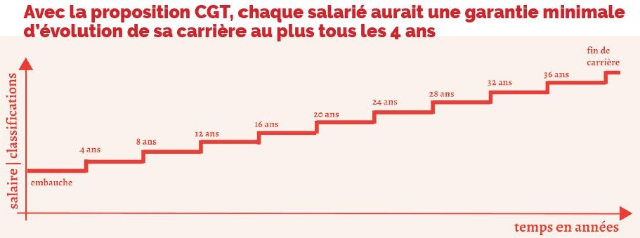

Slide 8
UIMM
Classe des fonctions tenues dans le poste de travail
Classement à partir d’une grille de 6 critères classants divisés en 60 cases
La CGT
Classe des personnes les salariés
Classement à partir du diplôme et de l’expérience des savoirs,
savoir-faire
Changement de coefficient en fonction du poste donc évolution à la seule initiative de l’employeur
Salaires minima dans la branche
Une carrière en dents de scie
Changement de coefficient tous les 4 ans
Départ de grille à 1 800€ avec un doublement du salaire sur la carrière
Une carrière avec une progression garantie et continue

Slide 9
Le temps de travail

Slide 10
ACCORDS 1998/2000 | PROPOSITIONS UIMM 2018 | PROPOSITIONS CGT
Pas de durée conventionnelle du travail | Pas de durée conventionnelle du travail | Durée conventionnelle du travail à 32H ou 1460H/an sans perte de salaire
10H maxi et 12H pour certaines activités | 10H Jusqu’à 12H pour surcroît d’activité y compris la nuit pour surcroît d’activité, ou pour activités montage sur chantier, maintenance et après-vente | Durée maxi quotidienne 11H pour raison exceptionnelle
Repos quotidien 11H réduit à 9H pour certaines activités | Repos quotidien 11H réduit à 9H pour surcroît d’activité | Repos quotidien mini 13H
Heures supplémentaires dès la 35e, majorées de 25% pour les 8 premières et 50% pour les suivantes | Heures supplémentaires dès la 35e : 25% pour les 8 premières et 50% pour les suivantes et 25 points en plus pour le contingent complémentaire surcroît d’activité (80H). | Heures supplémentaires dès la 33e, majorées de 25% pour les 4 premières et 50% pour les suivantes
Contingent heures supplémentaires 220H par an et par salarié | Contingent heures supplémentaires : Contingent « principal » : 220H (si modulation = 175H) Contingent complémentaire : 80H (mobilisable par l’employeur lorsque l’activité le justifie une année sur deux avec une « sur-majoration de ces heures de 25 points soit 50 et 75%) Contingent « salarié » : 150H Les deux derniers contingents sont utilisables, en tout ou partie, alternativement ou cumulativement. | Contingent heures supplémentaires 107H par an et par salarié
20 mn de pause hors temps de travail effectif | 20 mn de pause hors temps de travail effectif | Temps de pause 30 mn comptabilisé pendant le temps de travail effectif

Slide 11
ACCORDS 1998/2000 | PROPOSITIONS UIMM 2018 | PROPOSITIONS CGT
Forfait jours 218/an pouvant aller à 235/an Rémunération = mini conventionnel + 30 % | Depuis la dernière réunion forfait jours à 218/an jusqu’à 235/an au volontariat. La rémunération n’est toujours pas traitée = généralisation du travail du lundi au samedi, la fin de JRTT et des journées de 10 à 12H | Forfait jours 200/an. Rémunération = mini conventionnel +30%
Volume horaire 48H/semaine et en moyenne 42H sur 12 semaines | Volume horaire entre 0 et 48H/semaine 44H en moyenne sur une période quelconque de 12 semaines consécutives avec 42H en moyenne sur une période de 24 semaines consécutives Montage sur chantiers, maintenance et après vente : 46H en moyenne sur une période quelconque de 12 semaines consécutives avec 44H en moyenne sur une période de 24 semaines consécutives | Volume horaire entre 30 et 40H/semaine
Aucune disposition | Argument facile du surcroît d’activité pour contourner les durées maxi, les repos quotidiens-hebdomadaire | Suppression de dérogations inutiles et trop contraignantes pour les salariés

Slide 12
La vie du contrat de travail

Slide 13
Formation du contrat de travail
Exécution et modification du contrat de travail
Suspension du contrat de travail
Rupture du contrat de travail
Période d’essai
Mobilité géographique
Congés pour évènements familiaux
Congés liés à la parentalité : (maternité, adoption, enfant malade)
Maladie
Démission
Rupture conventionnelle
Départ à la retraite
Clause de non concurrence
Licenciement
Service National / réserve opérationnelle
Mise à la retraite
Reclassement pour inaptitude

Slide 14
Et des sujets complémentaires…
Congés supplémentaires d’ancienneté et d’âge
Assimilation à du temps de travail effectif de certaines absences pour l’acquisition de congés payés
Incidence des déplacements professionnels sur le contrat de travail (décès, maladie, etc.)
Ancienneté des non-cadres forfaits jours et indemnités de licenciement et de départ à la retraite

Slide 15
Ce qui existe pour les mensuels | Ce qui existe pour les ingénieurs et cadres | Projet UIMM | La CGT propose
Jours d’ancienneté (CCT 24) (mieux disant de la Convention Collective territoriale) Un jour après 8 ans Deux jours après 12 ans ; Trois jours après 15 ans ; Quatre jours après 20 ans | Jours d’ancienneté 30 ans et 1 an d’ancienneté : 2 jours 35 ans et 2 ans d’ancienneté : 3 jours | Jours d’ancienneté Un jour après un an d’ancienneté | Jours d’ancienneté Idem que les ingénieurs et cadres sans condition d’âge
Jours enfant malade (CCT du 36) 1 an d'ancienneté et enfant jusqu'à 12 ans : 4 jours ouvrés payés à 50% + 6 jours ouvrés non payés | Jours enfant malade 1 an d'ancienneté et enfant jusqu'à 12 ans : 4 jours payés à 50% par année civile. | Jours enfant malade 3 jours au plus par an et par salarié (enfant de moins de 16 ans) 5 jours : enfant de moins d’un an ou charge de 3 enfants de moins de 16 ans. Indemnisation : 50 % de la rémunération brute dans la limite de 3 jours par an | Jours enfant malade 5 jours par an et par enfant payés à 100 % 5 jours par an et par enfant payés à 50 %

Slide 16
Ce qui existe pour les mensuels Congés évènements Familiaux (CCT du 84) | Ce qui existe pour les ingénieurs et cadres Congés évènements familiaux | Projet UIMM Congés évènements familiaux | La CGT propose Congés évènements familiaux
Sans condition d'ancienneté : - Mariage ou PACS du salarié : 5 jours ouvrables - mariage enfant : 3 jours ouvrables - décès conjoint, partenaire Pacs, enfant : 5 jours ouvrables - naissance ou adoption : 3 jours ouvrables - décès père, mère, beau parent, fratrie : 3 jours ouvrables - décès beau-parent : 3 jours ouvrables - décès grand-parent : 2 jours ouvrables décès petit-enfant : 1 jour ouvrable Condition d'ancienneté de 1 an de présence dans l'entreprise : - mariage d'un frère, d'une sœur, d'un beau-frère, d'une Belle-sœur : 2 jours ouvrables. - mariage du père ou de la mère : 1 jour ouvrable. - décès d'un gendre ou d'une belle-fille : 2 jours ouvrables. | Mariage du salarié : 1 semaine. Mariage d’un enfant : 1 jour. Décès du conjoint : 3 jours. Décès du père, de la mère, d’un enfant : 2 jours. Décès du frère, de la sœur, beau parent, grand-parent, petit-enfant : 1 jour. | Mariage ou PACS : 4 jours. Mariage d’un enfant : 1 jour. Naissance /adoption : 3 jours. Décès d’un enfant : 5 jours. Décès du conjoint, concubin, père, mère, beau-père, belle-mère, frère ou sœur : 3 jours. Annonce handicap de l’enfant : 2 jours. Décès d’un grand parent ou petit enfant : 1 jour. | Le mieux disant des Conventions collectives actuelles

Slide 17
Ce qui existe pour les mensuels | Ce qui existe pour les ingénieurs et cadres | Projet UIMM | La CGT propose
Garantie d’emploi en cas de maladie Pendant 12 mois (CCT du 14) | Garantie d’emploi en cas de maladie Période d’indemnisation à plein tarif | Garantie d’emploi en cas de maladie 1 an d’ancienneté : 2 mois calendaires par absence. 5 ans d’ancienneté : 4 mois 10 ans d’ancienneté : 6 mois | Garantie d’emploi en cas de maladie
Indemnisation de l’arrêt maladie Selon l’ancienneté (cadre général) De 45 à 180 jours à 100% et de 30 jours à 110 jours à 75% CCT du 76 De 15 à 180 jours à 100% et de 15 jours à 180 jours à 75% | Indemnisation de l’arrêt maladie Selon l’ancienneté De 3 à 6 mois à 100% et de 3 à 6 mois à 50% | Indemnisation de l’arrêt maladie Transférer le maintien du salaire à la charge de l’organisme de prévoyance à la place des employeurs. Cette indemnisation serait uniquement financée par une cotisation des salariés. | Indemnisation de l’arrêt maladie Conditions I/C pour les mensuels aussi

Slide 18
Et la prime d’ancienneté ??
Avec les salaires, la prime d’ancienneté sera sur la table à l’automne prochain
Elément souvent conséquent dans la rémunération totale des salariés (non cadres)
C’est aussi souvent la seule évolution de carrière
Projet UIMM :
  La prime n’a plus de raison d’exister (mobilité accrue)
  La remplacer par une indemnité de licenciement plus élevée
  Augmenter les salaires minima de branche

Slide 19

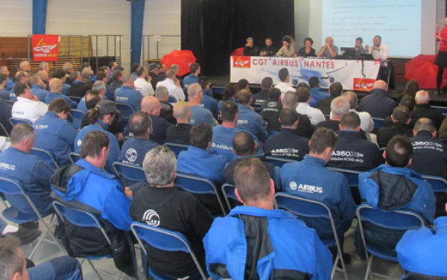


Pour une CCN de progrès social : faire grandir le rapport de forces

